Slide 1
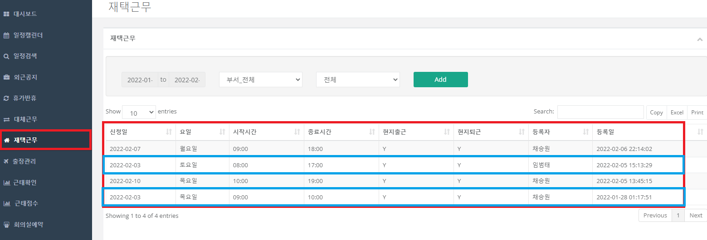
1. 재택근무 화면
테스트 직원
220-02-03 임범태 : 전일재택근무
220-02-03 채승원 : 재택근무+반휴 (파트너)

Slide 2
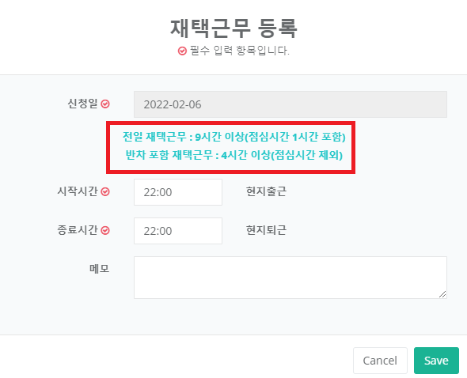
2. 재택근무 등록 화면
전일 재택과 반휴가 포함 될 경우 점심시간 이 포함되었는지 확인이 되어야 근무시간 계산이 가능해져 초록색 안내문구로 처리했습니다.
전일재택근무 : 9시간 이상
반차 포함 재택근무 : 4시간이상
현지출근, 현지퇴근은 기본으로 내부적으로 처리합니다.

Slide 3
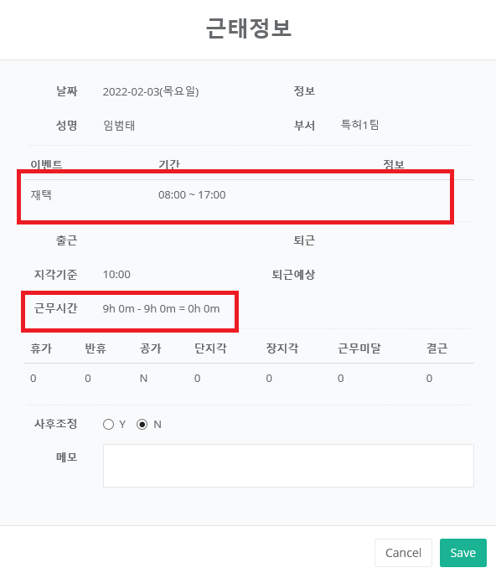
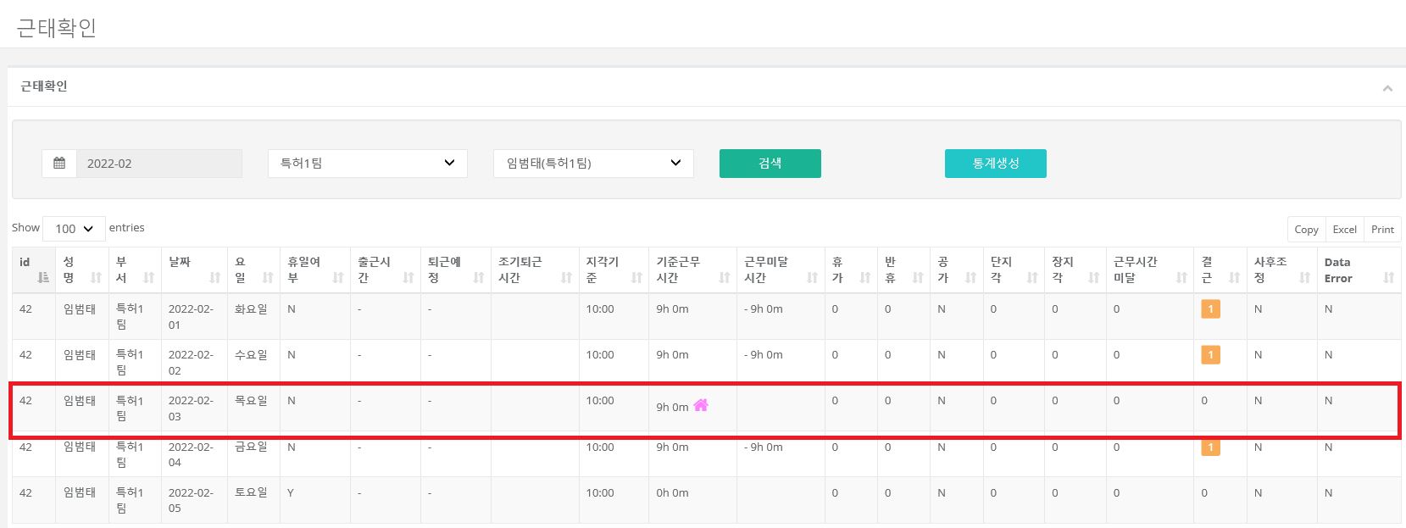
3. 전일재택근무 관리자 통계화면
임병태 님은 재택근무시간이 08:~17:00으로 9시간이므로 기준근무시간을 정상적으로 채웠을경우.
기준근무시간 옆에 분홍색 집모양으로 재택근무 표시.

Slide 4
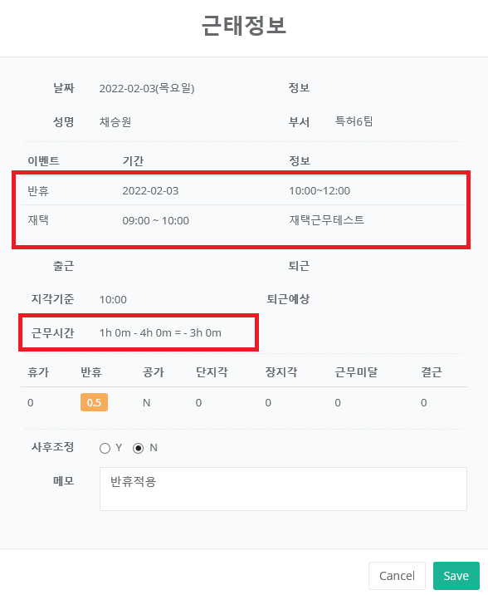
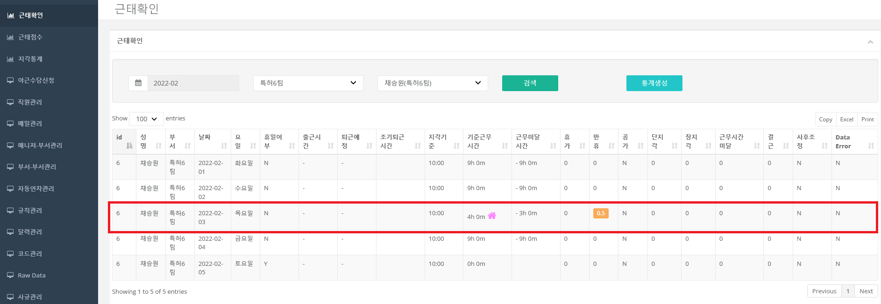
4. 전일재택근무+반휴 관리자 통계화면
채승원 님은 재택근무시간이 09:~10:00으로 1시간이므로 기준근무시간 4시간에 3시간 미달입니다. (파트너 권한이라서 근무시간미달 컬럼에 표시가 안됩니다.)
기준근무시간 옆에 분홍색 집모양으로 재택근무 표시.

Slide 5
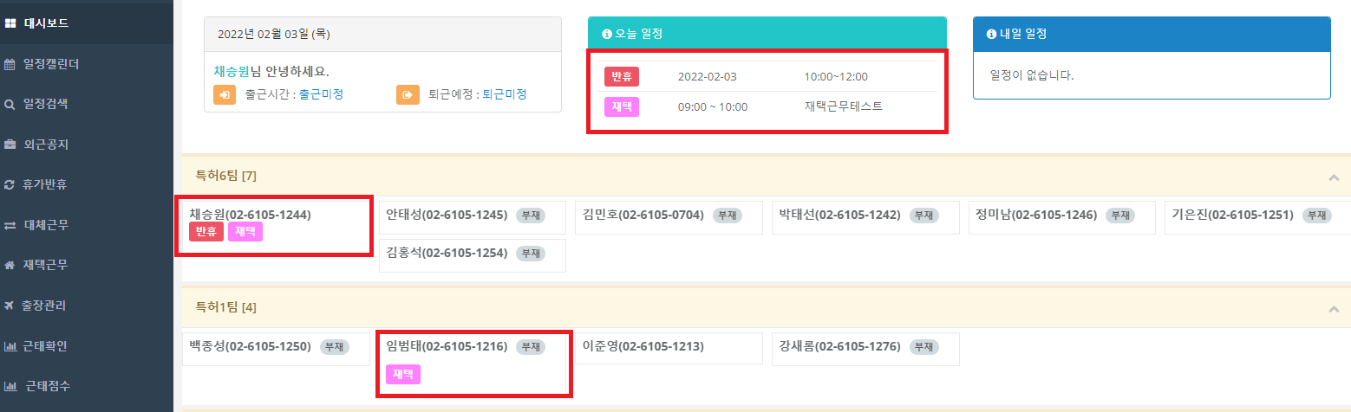
5. 대시보드 화면
테스트 직원
220-02-03 임범태 : 전일재택근무
220-02-03 채승원 : 재택근무+반휴 (파트너)

Slide 6
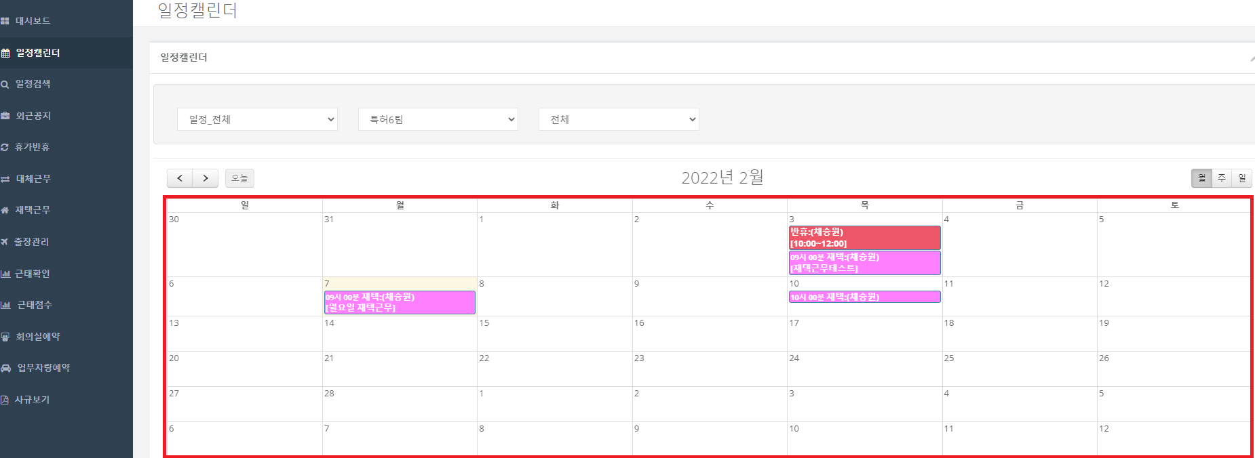
6. 일정캘린더 화면
테스트 직원
220-02-03 임범태 : 전일재택근무
220-02-03 채승원 : 재택근무+반휴 (파트너)

Slide 7
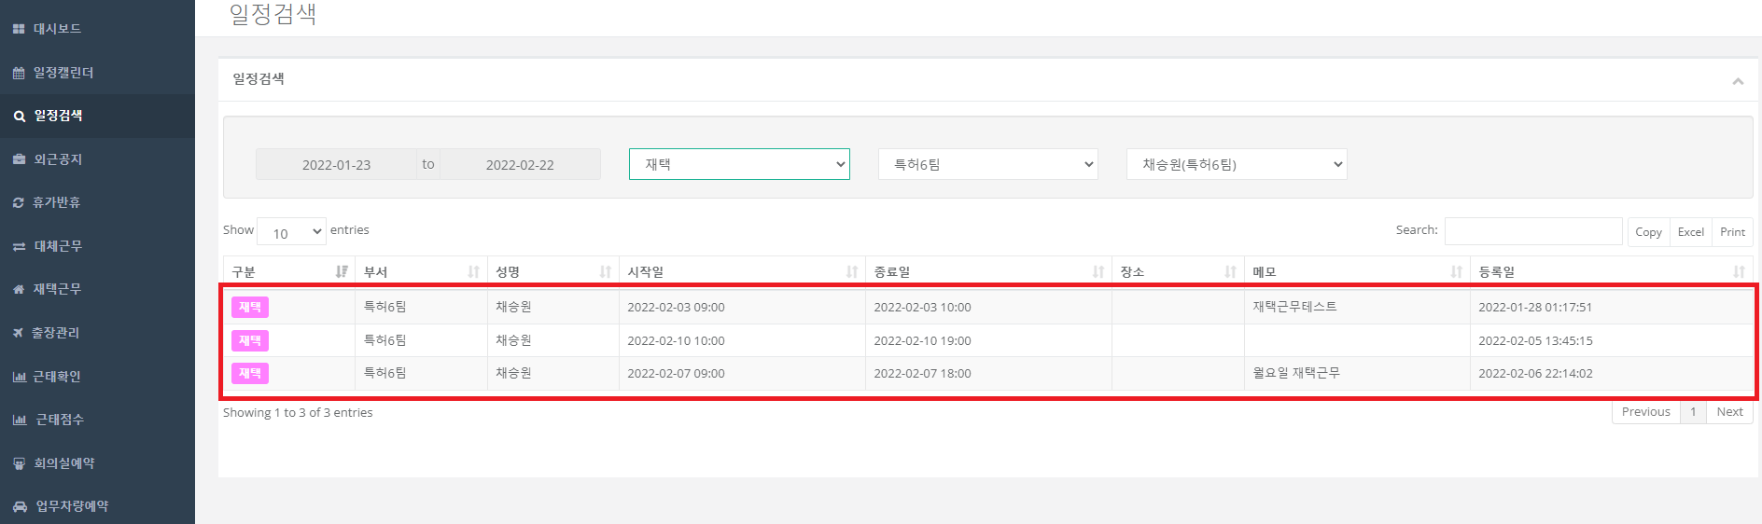
6. 일정검색 화면
테스트 직원
220-02-03 임범태 : 전일재택근무
220-02-03 채승원 : 재택근무+반휴 (파트너)

